Slide 1

Движение - это жизнь

Slide 2
Здоровье - состояние любого живого организма, при котором он в целом и все его органы способны полностью выполнять свои функции; отсутствие недуга, болезни.
Здоровый образ жизни - это образ жизни, направленный на профилактику болезней человека и укрепление здоровья.

Slide 3
50%
По мнению врачей, здоровье людей зависит на 50-55 % именно от образа жизни, на 20 % - от окружающей среды, на 18–20 % - от генетической предрасположенности, и лишь на 8–10 % - от здравоохранения.

Slide 4

Занятия физкультурой - одна из основных составляющих здорового образа жизни.

Slide 5

Здоровый образ жизни является условием для развития разных сторон активной жизни человека, достижения им долголетия и полноценной жизни, для активного труда, занятия семейными делами, занятием спортом, отдыха.

Slide 6
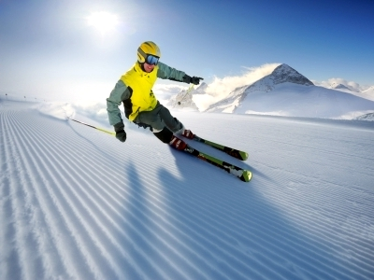
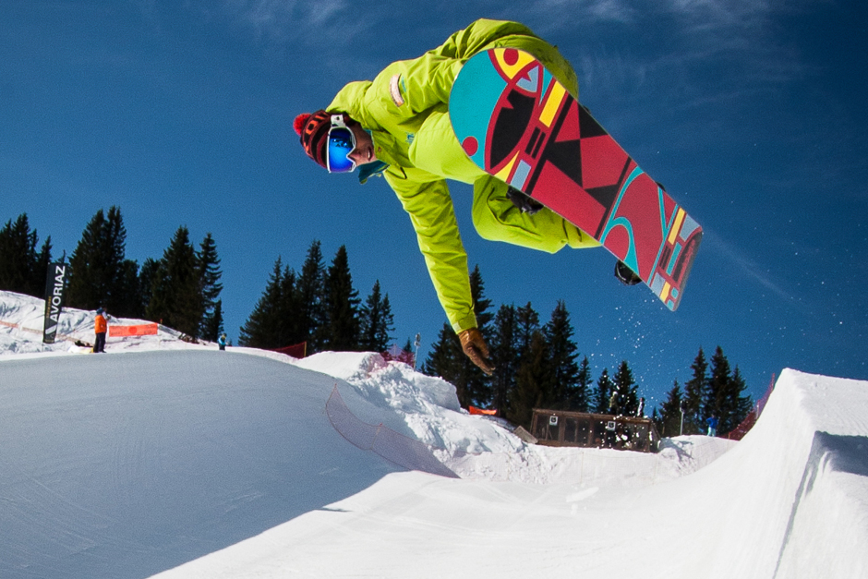
Актуальность ЗОЖ возрастает с каждым днем, плохое питание, вредные привычки, нежелание заниматься спортом негативно сказываются на здоровье, количестве болезней, долгой жизни. ЗОЖ волнует людей, потому что они хотят дольше жить и чувствовать себя при этом хорошо.

Slide 7
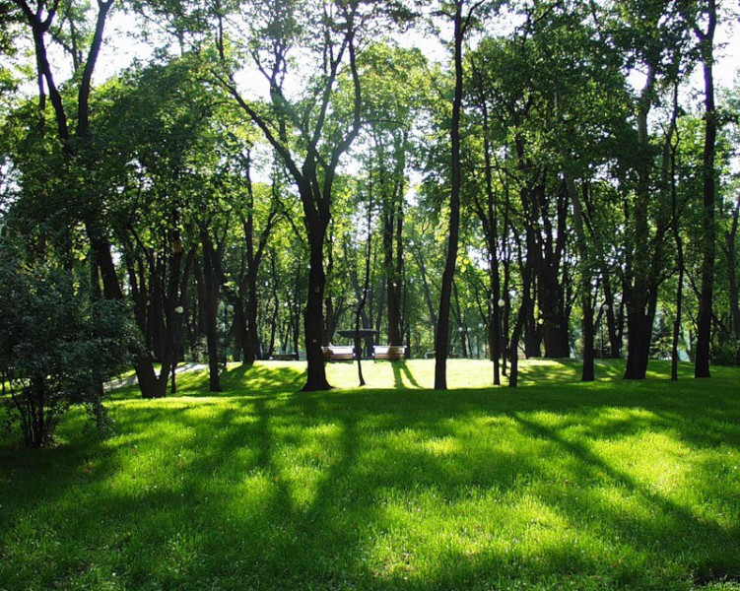

Элементы здорового образа жизни:
окружающая среда: безопасная и благоприятная для обитания, знания о влиянии неблагоприятных факторов окружающей среды на здоровье;

Slide 8



отказ от курения, наркотиков и употребления алкоголя;

Slide 9
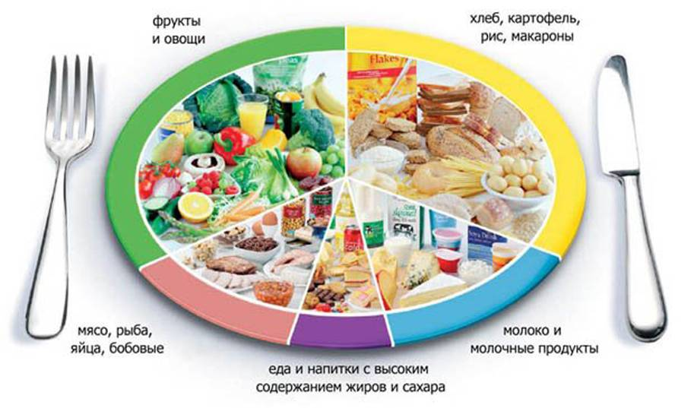
здоровое питание: умеренное, соответствующее физиологическим особенностям конкретного человека, информированность о качестве употребляемых продуктов;

Slide 10

движения: физически активная жизнь, включая специальные физические упражнения с учётом возрастных и физиологических особенностей;

Slide 11
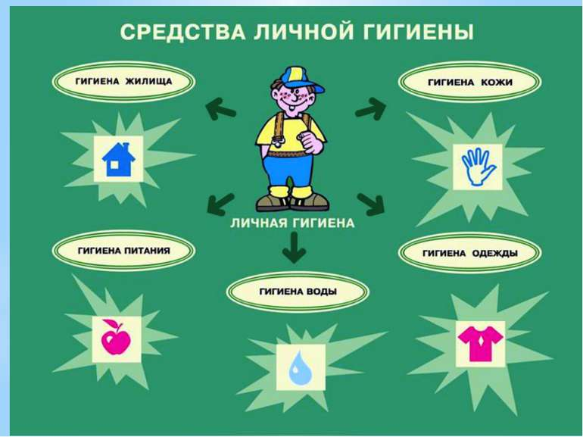
личная и общественная гигиена: гигиена неотъемлемая часть здорового образа жизни, и чистоту необходимо соблюдать ежедневно.

Slide 12

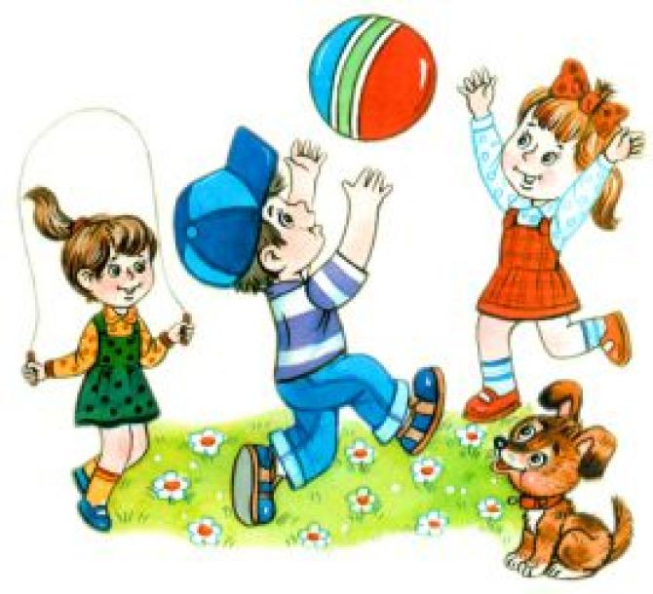
Период школьного возраста является по-настоящему уникальным: столь интенсивного развития человек больше не переживает никогда – за 7 лет его формирование достигает невероятных высот, что становится возможным благодаря особому детскому потенциалу развития – психического и физического. В школьном возрасте формируются основные жизненные понятия, в том числе понятие здоровья и правильного здорового поведения. Полученные в этом возрасте представления порой бывают необычайно стойкими и ложатся в основу дальнейшего развития человека.

Slide 13

Рациональный режим дня
Режим дня подразумевает особое распределение времени и чередование различных видов деятельности в течение дня. Соблюдение режима дает возможность наладить функционирование всех органов и систем, облегчить процесс обучения, сделать процессы работы и восстановления организма наиболее эффективными.

Slide 14
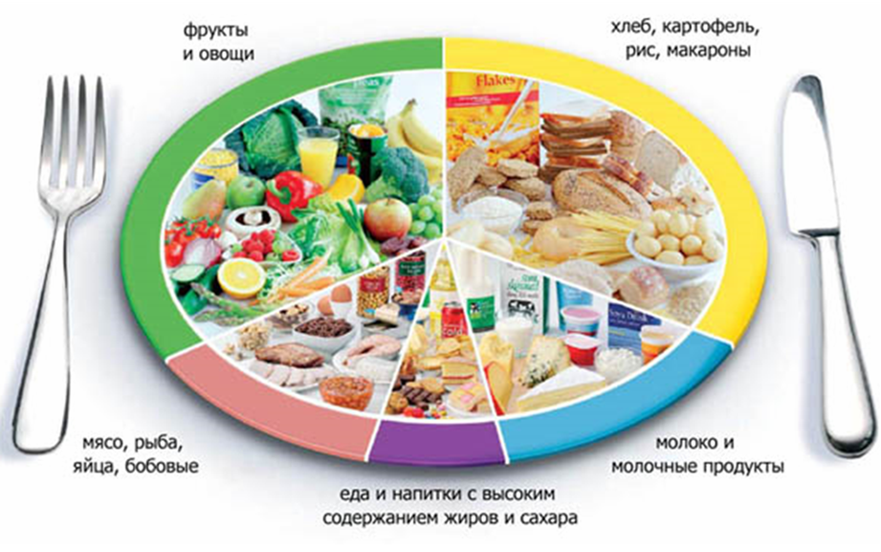
Питание
В связи с важностью такого компонента питания, как регулярность, в выходные и праздничные дни родителям рекомендуют придерживаться того же распорядка приема пищи, что и в дошкольном учреждении. Конечно, вполне допустимо отклонение от режима питания, обоснованное, например, выездом на природу, однако и в этом случае прием пищи лучше максимально приближать к привычному времени.

Slide 15


Физическая нагрузка
Как правило, в детском саду здоровый образ жизни реализуется в частности регулярными физическими нагрузками. Ежедневная зарядка, занятия физкультурой и танцами, подвижные игры на свежем воздухе являются обязательными практически в любом дошкольном учреждении. Не должны стать исключением и выходные дни. Старайтесь организовывать выезды на природу, посещать вместе спортзалы и стадионы, а в возрасте 5-6 лет вполне можно начинать заниматься некоторыми видами спорта в секциях.

Slide 16

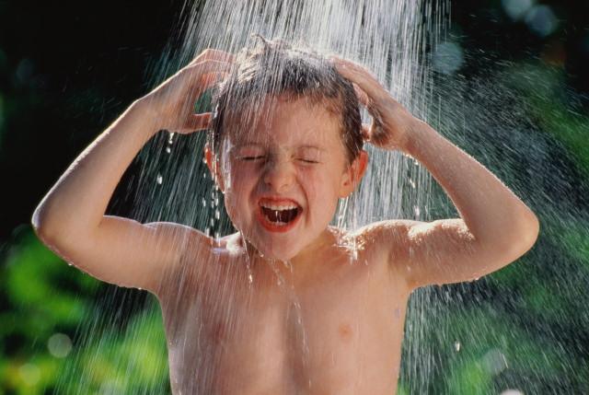
Закаливание
Польза закаливающих процедур заключается в повышении сопротивляемости организма ребенка к различным инфекционным заболеваниям. Кроме того, замечено, что закаливание способствует повышению работоспособности и развитию целого комплекса компенсаторных реакций.

Slide 17


Благополучная психологическая обстановка
Касательно психологической обстановки в школьном возрасте значение имеют два аспекта: отношения в семье и обстановка в школьном учреждении. Отношения в семье являются основой психологического состояния ребенка: именно от них зависит, насколько ребенок уверен в своих силах, насколько он весел и любознателен, насколько открыт общению и готов к настоящей дружбе. Если ребенок знает, что дома его ждут любящие родители, которым можно поверить все свои тревоги и неудачи, от которых он получит новый заряд любви и тепла, ему по силам будет перенести многие неприятности и невзгоды.

Slide 18

Каждому ребенку хочется быть сильным, бодрым, энергичным - бегать, не уставая, кататься на велосипеде, плавать, играть вместе со сверстниками во дворе, не мучиться головными болями или бесконечными насморками.
С детства заботьтесь о своем здоровье!

